Slide 1

精彩绝伦的CSS3

Slide 2
大纲
选择器
新的特性
综合应用
案例

Slide 3
CSS3选择器
一、属性选择器
[attr*=val]
如果元素用attr表示的属性的属性值中包含用val指定的字符，则选中该元素
[attr^=val]
如果元素用attr表示的属性的属性值由val字符开头，则选中该元素
[attr$=val]
如果元素用attr表示的属性的属性值以val结尾，则选中该元素

Slide 4
CSS3选择器
二、结构性伪类选择器
回顾：用于锚点的伪类选择器
a:link a:visited a:hover a:active
在学习结构性伪类选择器之前，先来了解一下伪元素选择器
first-line伪元素选择器
选中某个元素中的第一行文字
first-letter伪元素选择器
选中某个元素中的文字首字母（英文）或者第一个字（中文或者日文等汉字）
before伪元素选择器
用于在某个元素之前插入一些内容
after伪元素选择器
用于在某个元素之后插入一些内容

Slide 5
CSS3选择器
二、结构性伪类选择器
选择器root、not、empty和target
root:选中页面的根元素
not:排除某结构元素下的某个子元素
empty:指定内容为空白的元素
target:使用target选择器来对页面中某个target元素（该元素的id被当做 页面中的超链接来使 用）指定样式,，该样式只在用户点击了页面中的 超链接，并且跳转到target元素 后起作用
选择器first-child、last-child、nth-child、nth-last-child
first-child:选择某元素的第一个子元素
last-child:选择某元素的最后一个子元素
nth-child(n):选择第n个子元素
nth-last-child(n):选择倒数第n个子元素
nth-child(odd):选择第奇数个
nth-child(even):选择第偶数个
选择器nth-of-type和nth-last-of-type
选择器only-child

Slide 6
CSS3选择器
三、UI元素状态伪类选择
E:hover
E:active
E:focus
E:enabled
E:disabled
E:read-only
E:read-write
E:checked
E:indeterminate
通用兄弟元素选择器

Slide 7
文字与字体相关样式
一、给文字添加阴影——text-shadow
（chrome、Safari、FF、Opera支持）
语法：text-shadow:length1 length2 length3 color
length1：必选参数，指阴影离开文字的横方向位移，正数为向右
length2：必选参数，指阴影离开文字的纵方向位移，正数为向下
length3：可选参数，指阴影的模糊半径，值越大，模糊的范围越大。省略参数则默认值为0，代表 阴影不向外模糊
color：可选参数，可以位于前三个参数之前，也可在之后，省略该参数时，CSS2指定颜色默认为 文字颜色 ，CSS3中用浏览器指定的默认色
指定多个阴影语法：
text-shadow:length1 length2 length3 color1,
length4 length5 length6 color2,
length7 length8 length9 color3;

Slide 8
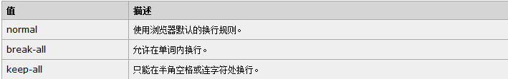
文字与字体相关样式
二、文字自动换行——word-break
(让浏览器实现任意位置的换行)
需要注意的是，Safari和chrome对keep-all不支持

Slide 9
文字与字体相关样式
三、文本效果——text-overflow
(文本溢出处理)
div{
overflow:hidden;
width:50px;
white-space:nowrap;
text-overflow:ellipsis;
}
即可实现溢出的文字，用“...”表示，text-overflow是被IE扩展出来，
并被CSS3采纳的一个属性

Slide 10
盒相关样式
一、盒阴影——box-shadow
(FF、chrome、Opera、Safari支持)
语法：box-shadow:length1 length2 length3 color;
四个参数的使用类似text-shadow中参数，这里不再介绍
创建盒内阴影：
语法：box-shadow：inset length1 length2 length3 length4 color;
length1:水平方向的偏移量
length2:垂直方向的偏移量
length3:模糊半径
length4:展开半径
color:阴影颜色

Slide 11
盒相关样式
二、圆角——border-radius
border-radius属性
一个值、两个值、三个值、四个值对应的情况

Slide 12
盒相关样式
三、使用图像边框——border-image
值 描述
border-image-source 用在边框的图片的路径。
border-image-slice 图片边框向内偏移，用来分解引入的图片，将之拆解 成9份，形成一个九宫格造型。 border-image-slice:10 10 10 10
border-image-width 图片边框的宽度。
border-image-outset 边框图像区域超出边框的量。
border-image-repeat 图像边框是否应平铺(repeated)、铺满(round)或拉伸(stretch)。

Slide 13
盒相关样式
三、使用图像边框——border-image
border-image:url(xx.png) 5 8 5 10/5px 8px 5px 10px repeat stretch;
这张草图，实际上会先被分解成如下图般的1，2，3，4，A，B，C，D，E 9个部分。
1，2，3，4不参与border-image-repeat(排列方式)；
A，B，C，D，E 这5个部分，其中AC为参与水平方向的 border-image-repeat（即代码里的repeat），BD参与垂直方向的border-image-repeat（即代码里的 stretch），E同时参与水平和垂直2种排列方式（即水平方向repeat，垂直方向stretch）。

Slide 14
背景和边框
CSS3 background-size 属性
background-size 属性规定背景图片的尺寸。
在 CSS3 之前，背景图片的尺寸是由图片的实际尺寸决定的。在 CSS3 中，可以规定背景图片的尺寸，这就允许我们在不同的环境中重复使用背景图片。
可用以像素或百分比规定尺寸。如果以百分比规定尺寸，那么尺寸相对于父元素的宽度和高度。

Slide 15
背景和边框
background-size: length|percentage|cover|contain;
length 设置背景图像的高度和宽度。第一个值设置宽度， 第二个值设置高度。如果只设置一个值，则第二个值会被设置为 “auto”。
percentage 以父元素的百分比来设置背景图像的宽度和高度。
第一个值设置宽度，第二个值设置高度。如果只设置一个值，则第二个值会被设置为 “auto”。
cover 把背景图像扩展至足够大，以使背景图像完全覆盖背景区域。背景图像的某些部分也许无法显示在背景定位区域中。
contain 把图像图像扩展至最大尺寸，以使其宽度和高度完全适应内容区域。

Slide 16
背景和边框
background-origin 属性规定背景图片的定位区域。
背景图片可以放置于 content-box、padding-box 或 border-box 区域。

Slide 17
背景和边框
background-origin: padding-box|border-box|content-box;
值 描述
padding-box 背景图像相对于内边距框来定位。
border-box 背景图像相对于边框盒来定位。
content-box 背景图像相对于内容框来定位。

Slide 18
背景和边框
background-clip 属性规定背景的绘制区域。
background-clip: border-box|padding-box|content-box;
值 描述
border-box 背景被裁剪到边框盒。
padding-box 背景被裁剪到内边距框。
content-box 背景被裁剪到内容框。

Slide 19
颜色渐变
Css3提供了创建颜色渐变的方式，在两个或更多的颜色之间进行平滑的过渡
浏览器支持两种颜色的渐变：
1. 线性渐变
2. 径向渐变

Slide 20
颜色渐变
#wrapper{
width: 300px;
height: 400px;
background: linear-gradient(
to bottom,red,yellow);
}
三个属性分别设置：渐变方向，第一种颜色，第二种颜色

Slide 21

颜色渐变

Slide 22
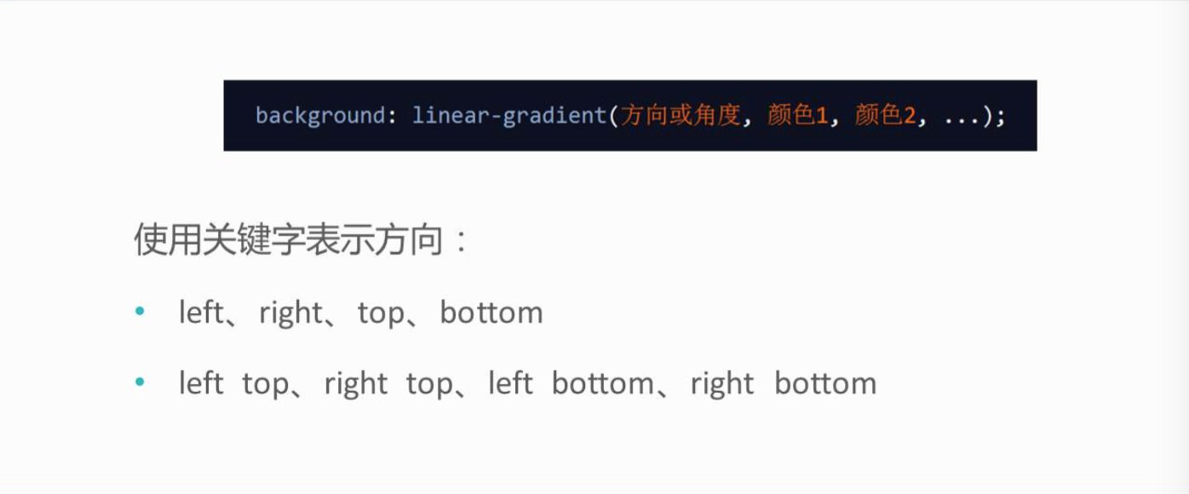
线性渐变

Slide 23


background: linear-gradient(to right bottom,red,yellow); background: linear-gradient(to left top,red,yellow);

Slide 24
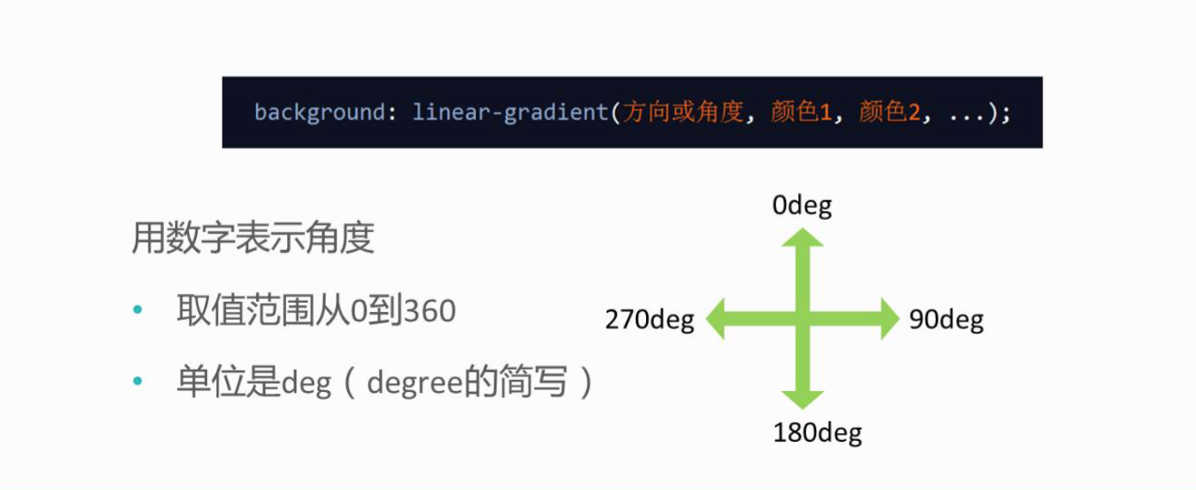
颜色渐变

Slide 25
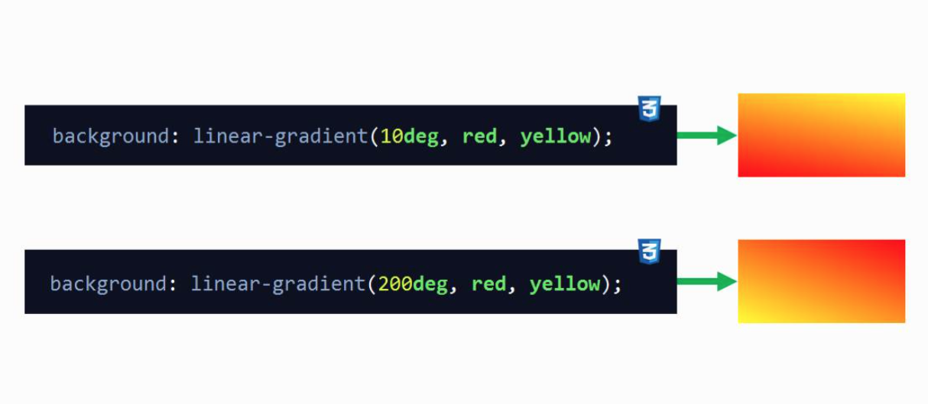
线性渐变

Slide 26
线性渐变
background: linear-gradient(方向或角度，颜色1，颜色2，…….);
颜色列表：
1. 两个或更多的组合，用逗号分开
2. 颜色表示法：关键字，十六进制，rgb，rgba，hsl，hlsa

Slide 27

线性渐变
background: linear－gradient(0deg,red,yellow,blue) ;

Slide 28
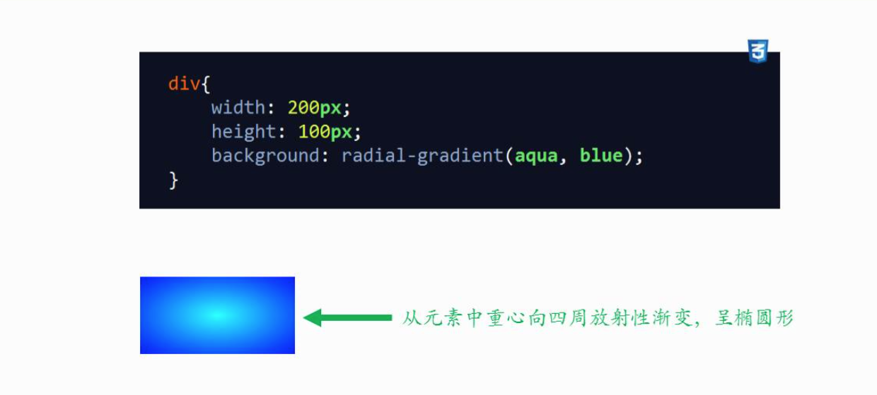
径向渐变

Slide 29
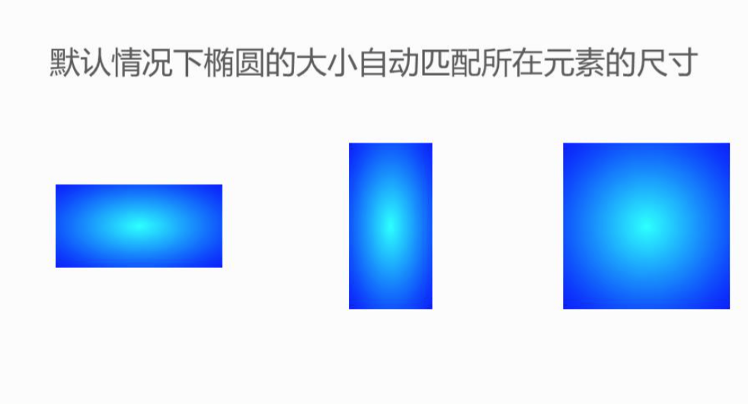
径向渐变

Slide 30
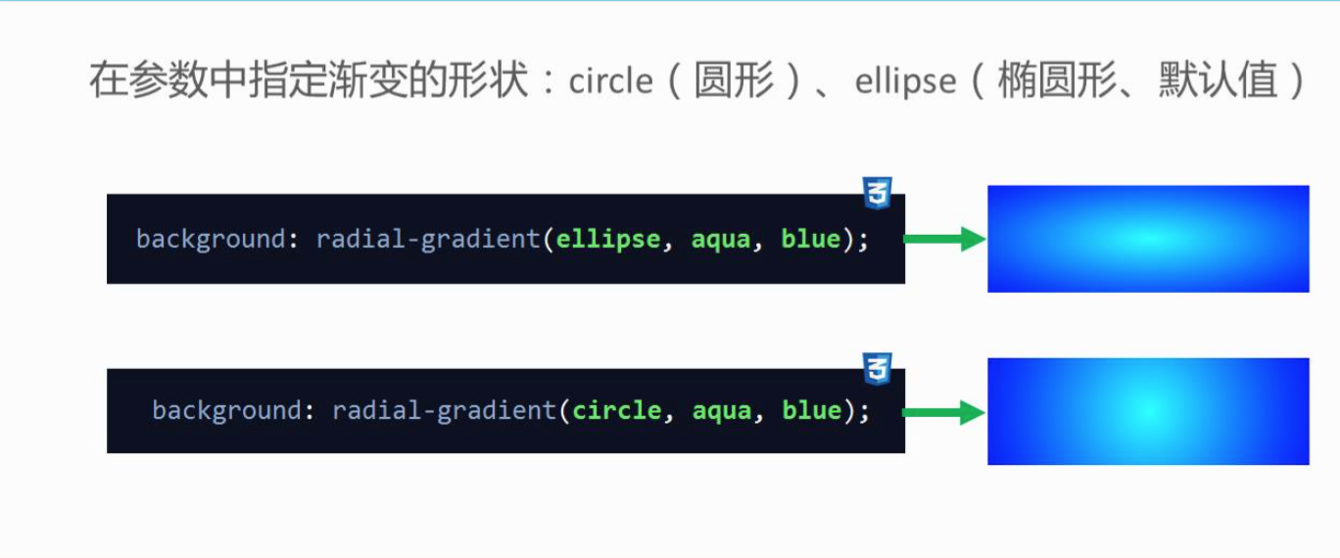
径向渐变

Slide 31
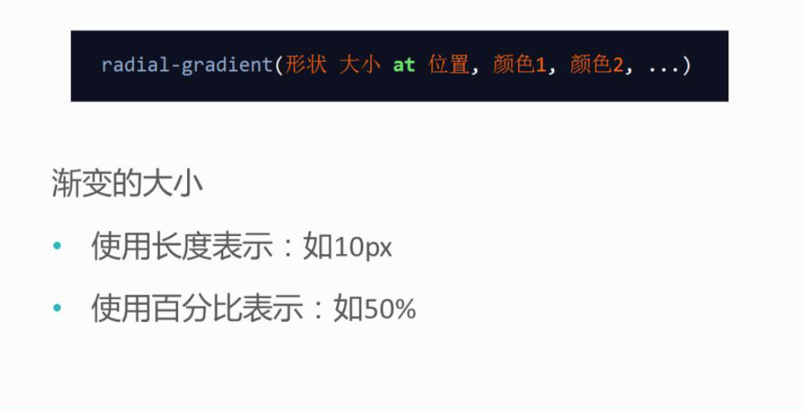
径向渐变

Slide 32
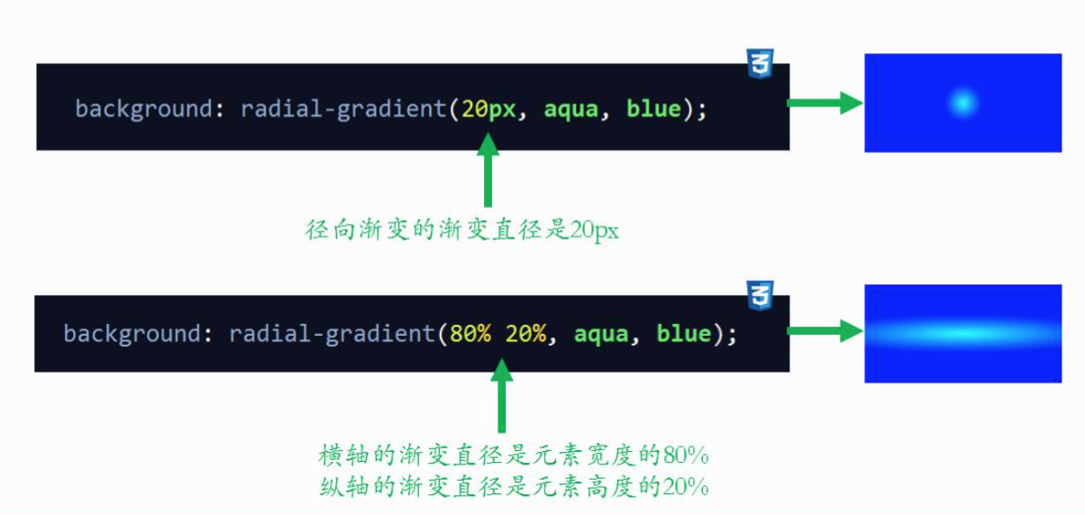
径向渐变

Slide 33
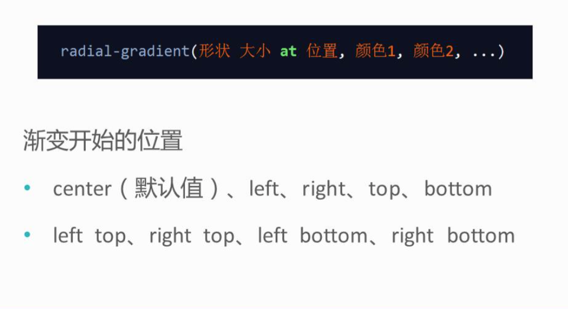
径向渐变

Slide 34
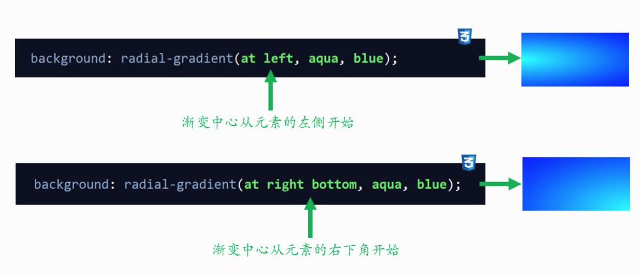
径向渐变

Slide 35
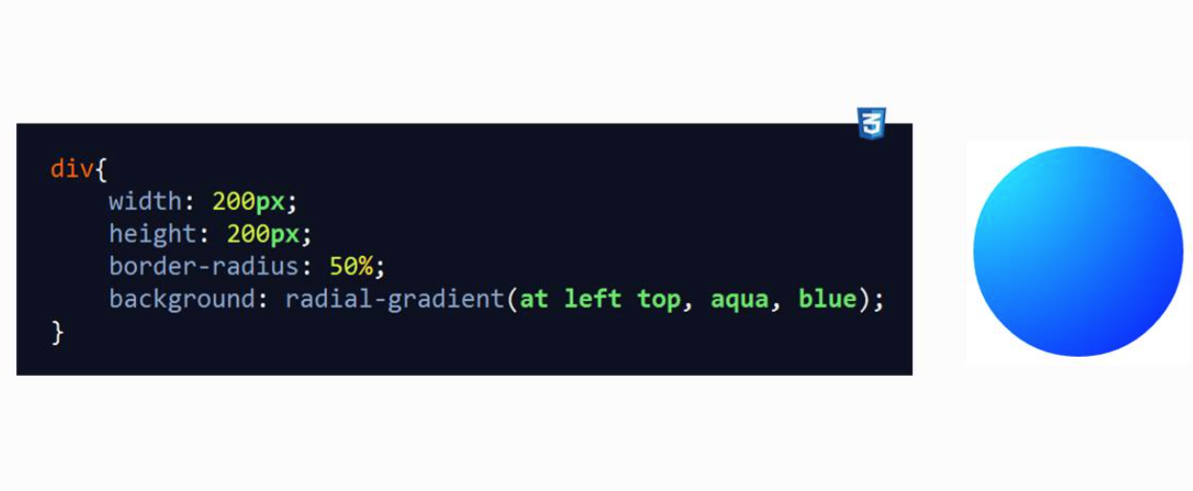
径向渐变

Slide 36
重复渐变（repeating gradient）
重复一个渐变，可以使用：
-moz-repeating-linear-gradient
-moz-repeating-radial-gradient
-webkit-repeating-linear-gradient
-webkit-repeating-radial-gradient

Slide 37

重复渐变
background: repeating-radial-gradient(aqua 10%,blue 20%);

